Slide 1
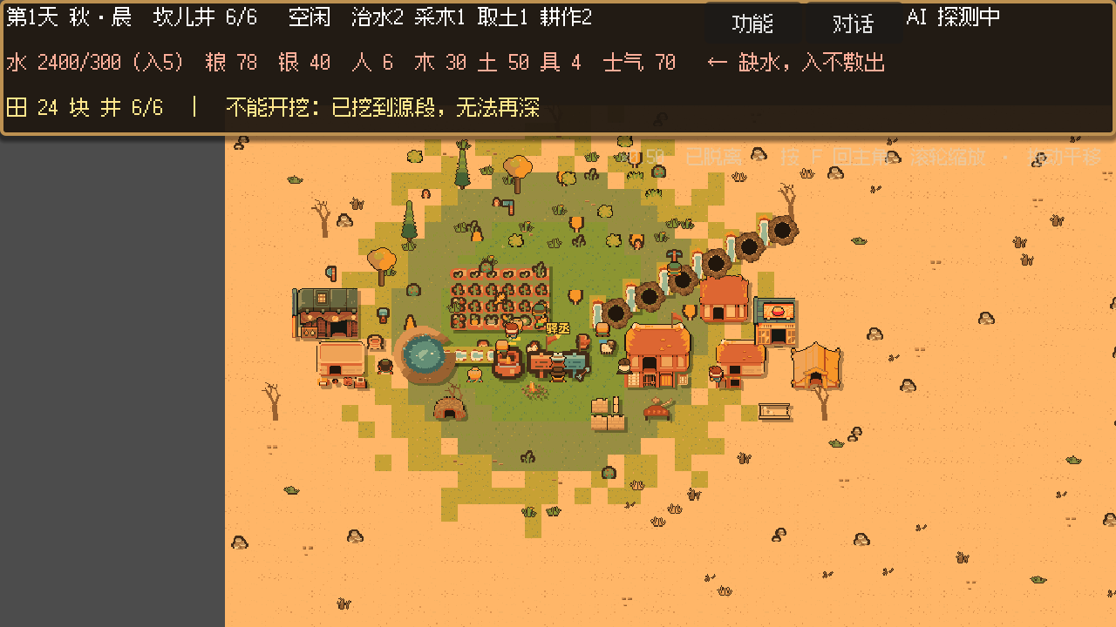

《坎儿井》
你扮演一位丝路驿丞，用坎儿井引来天山雪水，
把荒漠驿站建成绿洲重镇。
自主命题 · 虚拟现实与游戏
代码一次敲队 · 李鹏宇 / 王焕楷 / 李云天 · 指导教师 徐媛媛 / 李中岩

Slide 2

01
一、我们讲的是哪一个新疆
不是风情画，是一个水利工程如何养活一片绿洲
《坎儿井》· 代码一次敲队 · 指导教师 徐媛媛 / 李中岩
02 / 15

Slide 3
02
二、四个创新点
每一条都能当场演示、当场验证
《坎儿井》· 代码一次敲队 · 指导教师 徐媛媛 / 李中岩
07 / 15

Slide 4
核心设计
坎儿井不是背景板，它是唯一的主线
· 不挖井，活不过第七天
· 6 段竖井逐段开挖，每段 +55 方/日
· 水 → 人口 → 劳动力，整条链条的源头
· 涝坝四级扩容（450 / 900 / 1600 / 2600 方）
· 把荒漠一步一步推成绿洲
实机截图：六段竖井全部挖通、涝坝满水位
《坎儿井》· 代码一次敲队 · 指导教师 徐媛媛 / 李中岩
03 / 15

Slide 5
文化 → 机制 映射（一）水与农
文化拆掉之后，玩法还成立吗？
文化元素 | 变成什么机制 | 拆掉会怎样
坎儿井 | 6 段竖井，每段 +55 方/日 | 主线消失
涝坝 | 4 级扩容 450~2600 方 | 旱季无从准备
葡萄晾房 | 瓜果保质 8 天 → 葡萄干 120 天 | 过冬储粮策略消失
馕 / 粮食 | 保质 12 天 / 90 天 | 腐坏系统失去层次
棉花 | 秋收，可织艾德莱斯绸 | 手工产业链断源
《坎儿井》· 代码一次敲队 · 指导教师 徐媛媛 / 李中岩
04 / 15

Slide 6
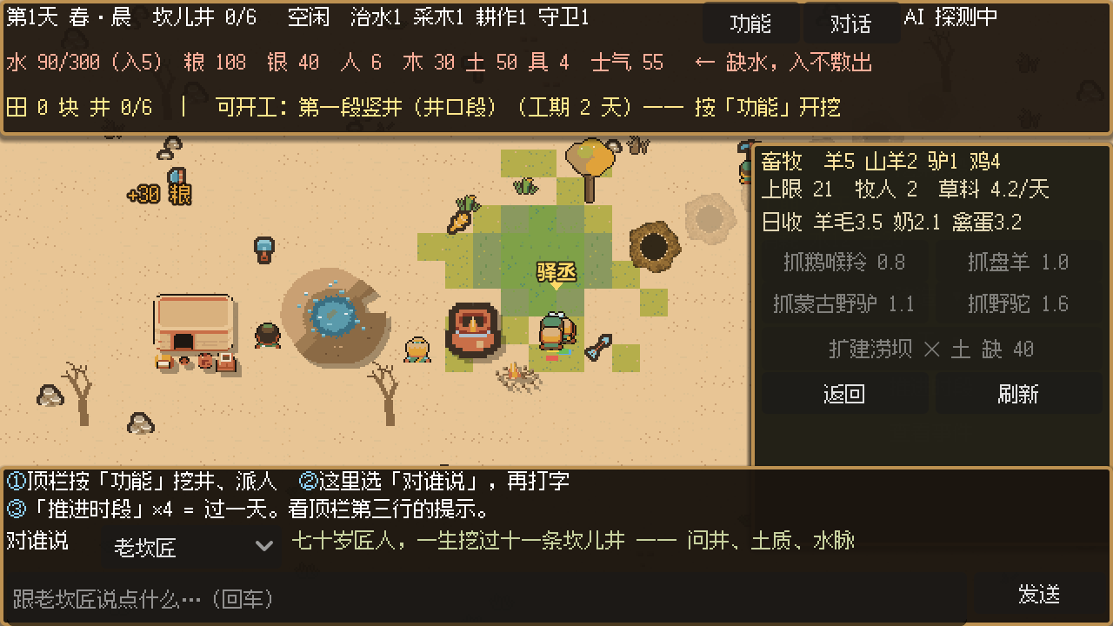
文化 → 机制 映射（二）
牧与工：养羊必须真的能换成钱
· 5 个真实畜种：阿勒泰细毛羊、绒山羊、双峰驼、库车驴、吐鲁番鸡
· 4 种野畜：盘羊、鹅喉羚、蒙古野驴、野驼 —— 派人去草原抓
· 抓野畜成功率随去过次数上升，失败不扣人
· 擀毡：羊毛 3 → 毡子 1；织毯：羊毛 6 + 织物 2 → 地毯 1
· 木料 6 + 工具 1 → 热瓦普 1（办木卡姆的前置道具）
实机截图：畜牧页 —— 栏位、产出、抓野畜与扩建
《坎儿井》· 代码一次敲队 · 指导教师 徐媛媛 / 李中岩
05 / 15

Slide 7
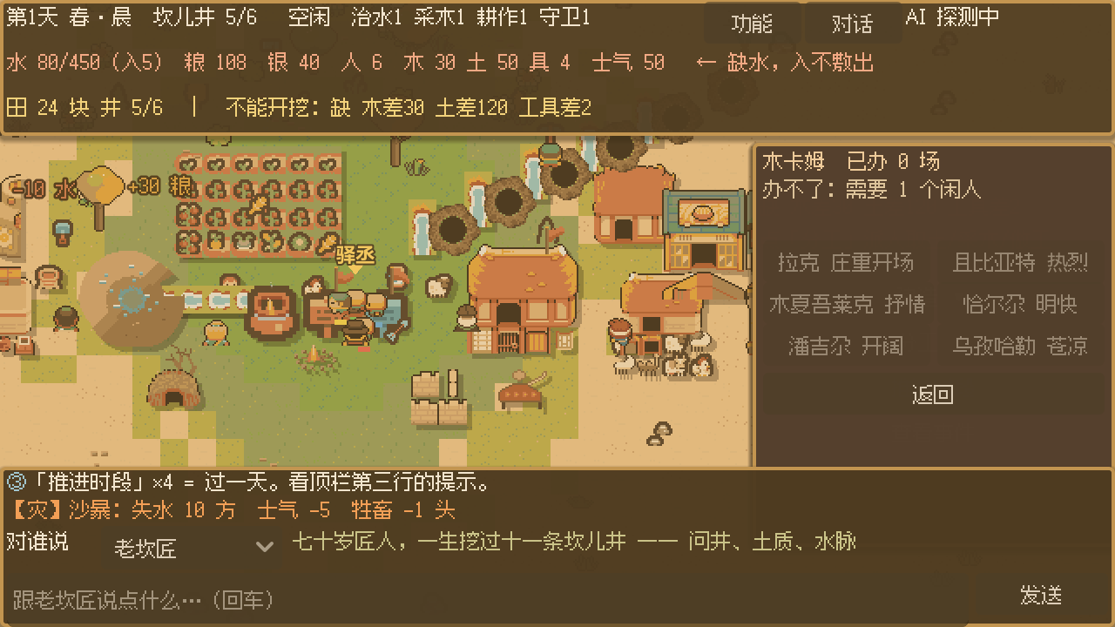
文化 → 机制 映射（三）
办一场木卡姆要人、场地、乐器
· 十二木卡姆，取确认无误的六套可演奏
· 需要：奏乐台 + 木卡姆艺人 + 库里有热瓦普
· 消耗 2 行动点，办完冷却 3 天
· 诺鲁孜节 / 葡萄熟了 / 古尔邦节 三个真实节庆
· 古尔邦节：家里牲畜 ≥5 头，声望额外 +4
实机截图：点地图上的奏乐台即可办一场
《坎儿井》· 代码一次敲队 · 指导教师 徐媛媛 / 李中岩
06 / 15

Slide 8
创新一 · AI 原生 + 可离线降级
AI 是放大器，不是运行的必要条件
AI 在线时：7 位角色由大模型实时驱动，各有独立人设、长期记忆、情绪与亲密度。
玩家用自然语言对话，不是选选项；角色会记住你说过的话、许过的承诺。
AI 离线时：数值、状态、存档、全部系统逻辑都在本地 —— 游戏 100% 可玩。
这让作品从「演示品」变成「能交付的产品」：断网、API 挂掉，游戏都不会变成一块砖。
《坎儿井》· 代码一次敲队 · 指导教师 徐媛媛 / 李中岩
08 / 15

Slide 9
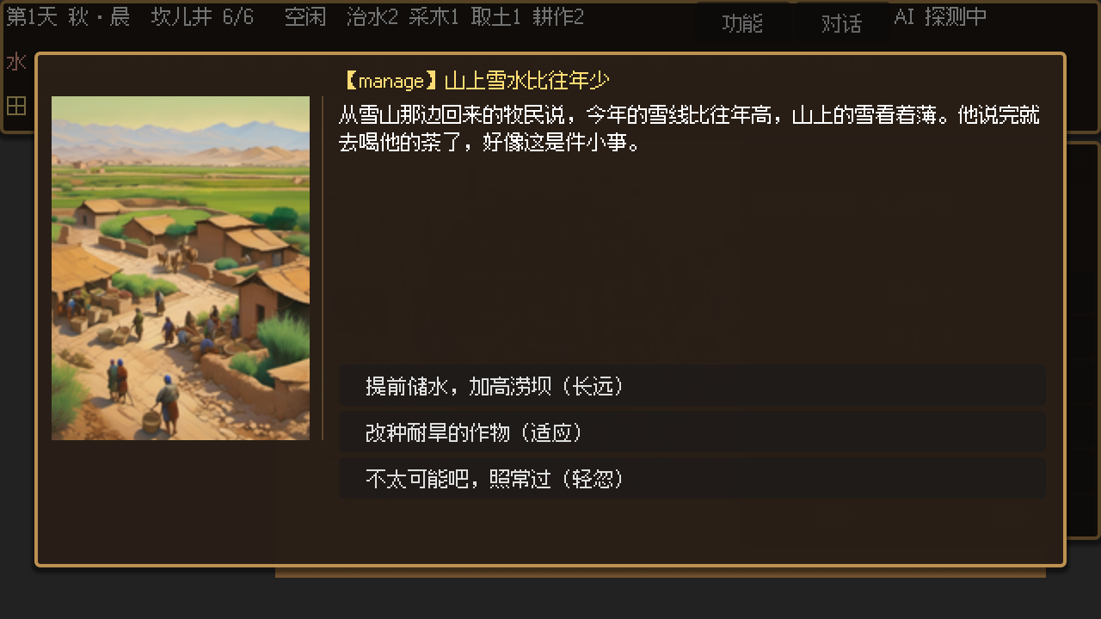
创新二 · 数据驱动架构
23 段数值全部外置
· data/numbers.json 共 23 个顶层数据段
· 水利 / 建筑 / 人口 / 农业 / 探索 / 战斗 / 外交 / 经济
· 后期新增畜牧、灾难、加工、节庆、音乐五套系统
· 全部玩法调优都靠改数据完成，不碰代码
· 配套 verify.py 做 48 项结构与数值自洽校验
实机截图：事件卡 —— 64 条事件库中的一条，带选项与后果
《坎儿井》· 代码一次敲队 · 指导教师 徐媛媛 / 李中岩
09 / 15

Slide 10
创新三 · 双轨美术生产
该程序化的程序化，该上 AI 的上 AI
资产类型 | 生产工具 | 为什么
像素贴图 | Python + Pillow 程序化 | 要 16px 网格与 34 色板精确
插画 | 本地 ComfyUI + SDXL | 要手绘感、不受像素约束
色板一致性 | 34 色统一 + 逐文件审计 | 419 张 PNG 全部合规
灾难插画 6 张 | 本地 SDXL 自动出图 | 全流程可复现
《坎儿井》· 代码一次敲队 · 指导教师 徐媛媛 / 李中岩
10 / 15

Slide 11
创新四 · 可验证性工程
371 项断言证明它能跑
测试套件 | 断言 | 覆盖重点
logic_test | 47 | 水利平衡、建造、事件结算
battle_edge | 85 | 以少打多、交战存读档
livestock_disaster | 102 | 畜牧 / 灾难 / 加工 / 节庆
input_probe | 16 | 真实输入事件走完整管线
verify.py | 48 | 跨文件引用、水平衡、一致性
《坎儿井》· 代码一次敲队 · 指导教师 徐媛媛 / 李中岩
11 / 15

Slide 12
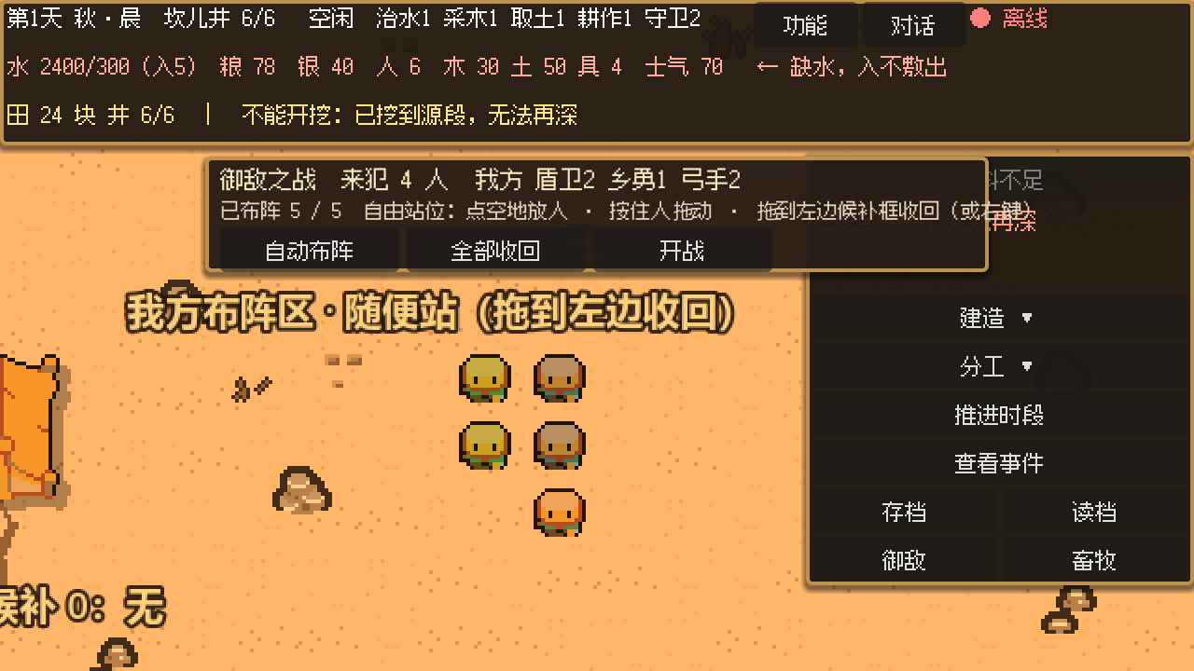
玩法深度
9 个岗位争同一批人
· 9 岗位：治水 / 耕作 / 采集 / 经商 / 守卫 / 炊事 / 做工 / 演艺 / 待命
· 自由布阵：整片布阵区随便站，不是固定格子
· 兵种由岗位决定：守卫→盾卫、采集→弓手、其余→乡勇
· 实测：5 打 4，摆法不同阵亡相差 0.00 ~ 3.00 人
· 6 种灾难各有能挡它的建筑（烽燧 / 围墙 / 仓库 / 驿馆）
实机截图：御敌之战自由布阵，五人三色兵种
《坎儿井》· 代码一次敲队 · 指导教师 徐媛媛 / 李中岩
12 / 15

Slide 13
实测数据
阵型真的影响胜负：同样 5 人打 4 人
摆法 | 平均阵亡 | 说明
全员压前线 | 0.00 | 五个人挤成一条线，敌人逐个撞上来
自动布阵 | 1.00 | 盾卫在前、弓手在后，差 20px
一字纵队 | 1.17 | 纵深拉太开，前排被打完才轮到后排
弓手出射程 | 3.00 | 弓手站到 52px 射程之外 —— 最差摆法
同样 5 打 4、同样随机种子，只换摆法，阵亡从 0 人到 3 人 ——
摆法真的决定胜负，不是装饰。
每种摆法各跑 6 遍、共用同一组随机种子（scripts/tests/formation_probe.gd）
《坎儿井》· 代码一次敲队 · 指导教师 徐媛媛 / 李中岩
13 / 15

Slide 14
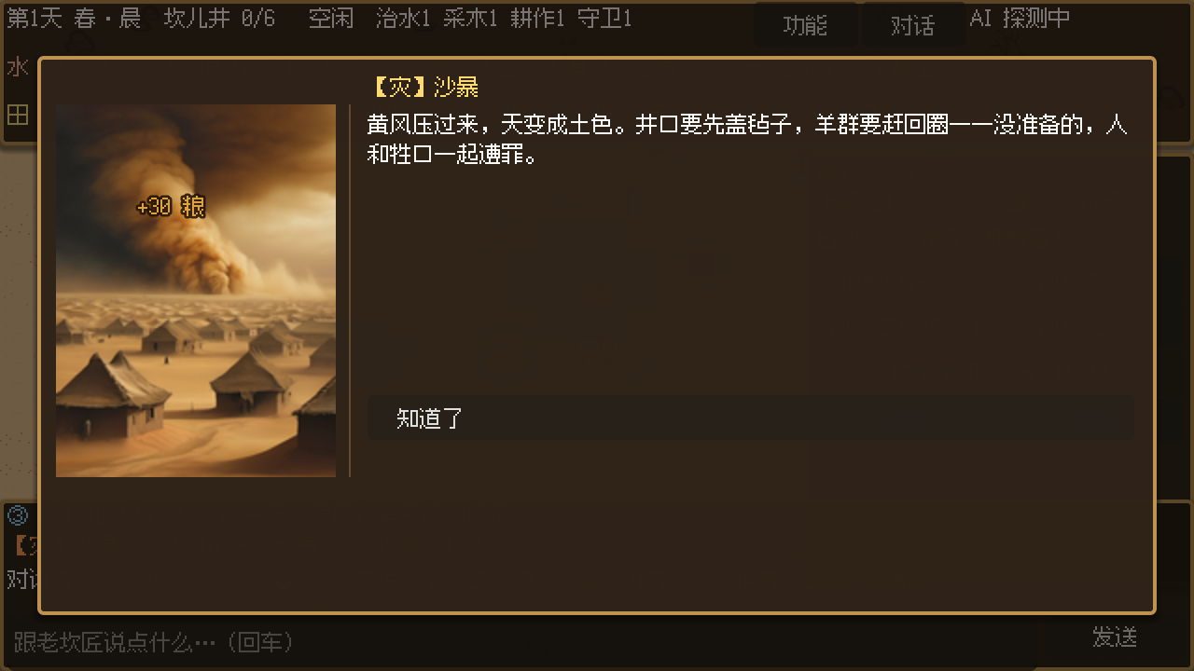
交付状态
可运行、可核查、可扩展
· 双击启动即玩，无需安装任何环境
· 12,910 行有效代码 · 事件 64 条 · 建筑 13 座
· 419 张美术 · 377 个音频 · 70+ 张实机截图
· 全部数值与事件为纯文本 JSON，任何人可核查
· 增加新畜种 / 新灾难 / 新曲目只需改数据
实机截图：沙暴通告卡，插画由本地 SDXL 生成
《坎儿井》· 代码一次敲队 · 指导教师 徐媛媛 / 李中岩
14 / 15

Slide 15
让文化活在需要它的那一刻
没有一段科普段落，但坎儿井、十二木卡姆、艾德莱斯绸、诺鲁孜节，都在需要它的那一刻出现。
欢迎现场试玩 · 双击启动即开 · AI 在线与离线两种状态都能演示
《坎儿井》· 代码一次敲队 · 指导教师 徐媛媛 / 李中岩
15 / 15

